Slide 1
Sonomorfološki markeri za otkrivanje urodjenih srčanih mana u I trimestru trudnoće
T Mihailović, A Dmitrović, M Terzić
ULTRAMEDIKA

Slide 2
I trimestar-Fetalna ehokardiografija
Moguće je rano otkrivanje krupnih urodjenih srčanih mana (USM).
Neophodni uslovi su:
Aparat visokih tehničkih mogućnosti sa softverom za pregled srca u I trimestru trudnoče.
Neophodna je upotreba sondi “braod band”- širokog spektra, linearnih od 12-5MHz i endovaginalnih od 8-4 MHz.
Poznavanje tehnike pregleda srca ploda od strane doktora

Slide 3
Neophodno je proceniti:
Kardijalni aksis i situs komora
Položaj AV valvula i dijastolno punjenje.
Odnos LVOT i RVOT.
Odnos na 3VV
Duktalni i aortni luk
Prisustvo EIF
DV

Slide 4
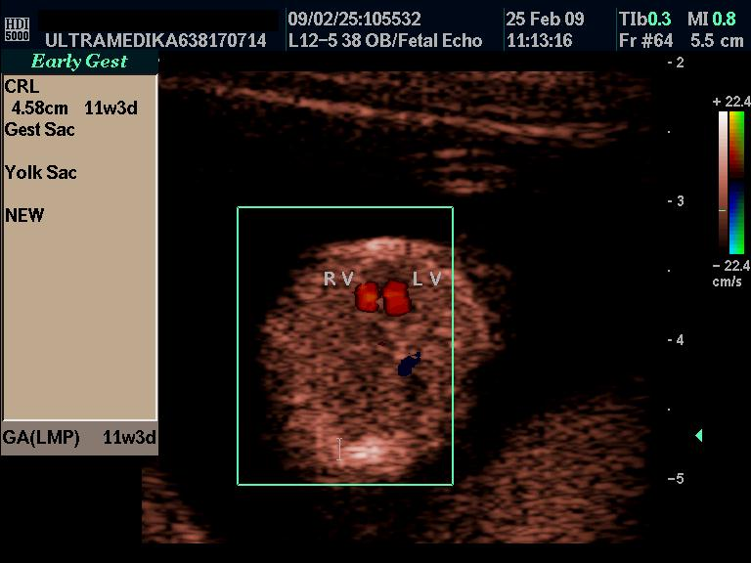
Kardijalni aksis ,situs komora

Slide 5
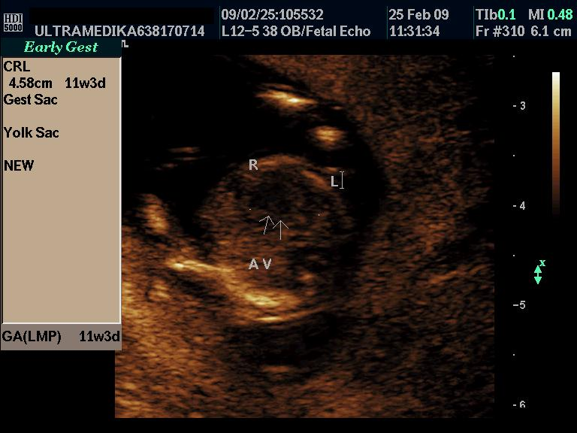
Atrioventrikularne-AV valvule

Slide 6
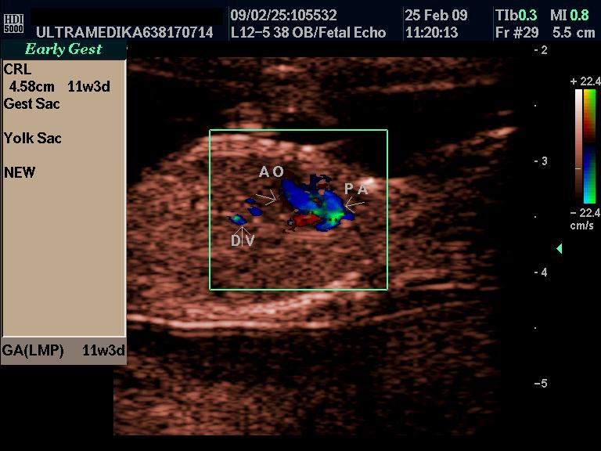
LVOT, RVOT

Slide 7
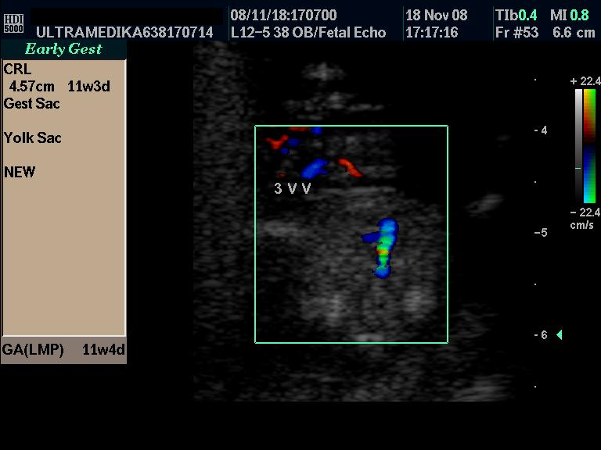
3VV

Slide 8
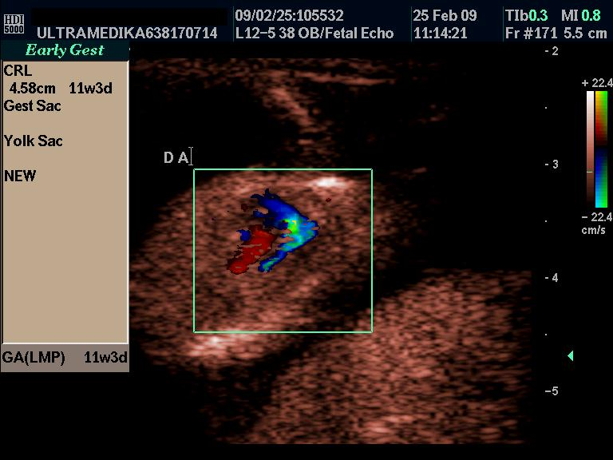
Duktalni luk

Slide 9
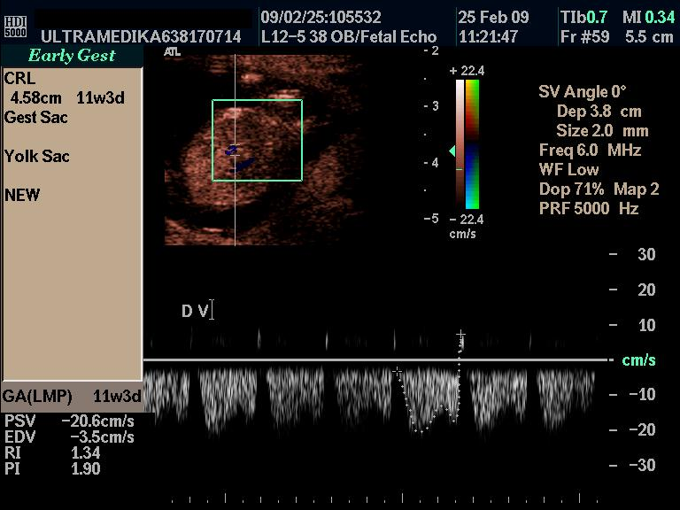
Duktus venosus

Slide 10
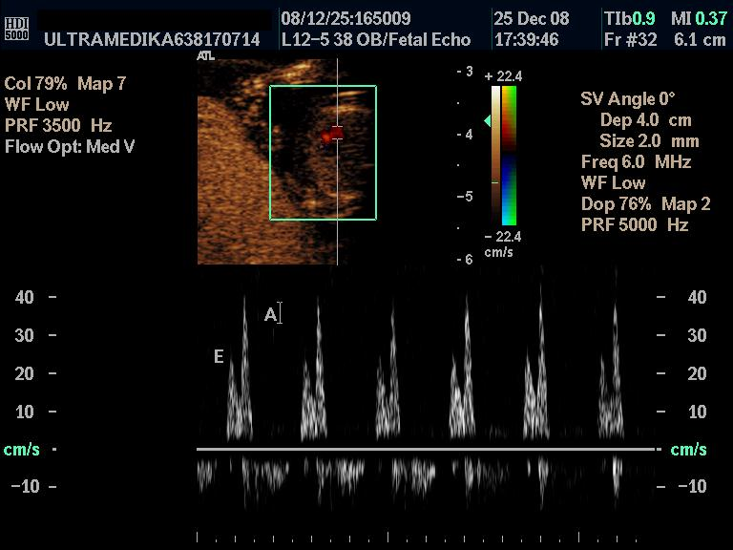
LV-dijastolno punjenje

Slide 11
Zaključak
Embriogeneza srca fetusa je završena nakon 12 nedelje.
Potrebno je proveriti sve ultrazvučne markere za procenu normalne anatomije srca ploda u I trimestru trudnoće.
U ranoj trudnoći moguće je otkrivanje krupnih USM

